Slide 1


Telas do aplicativo

Slide 2
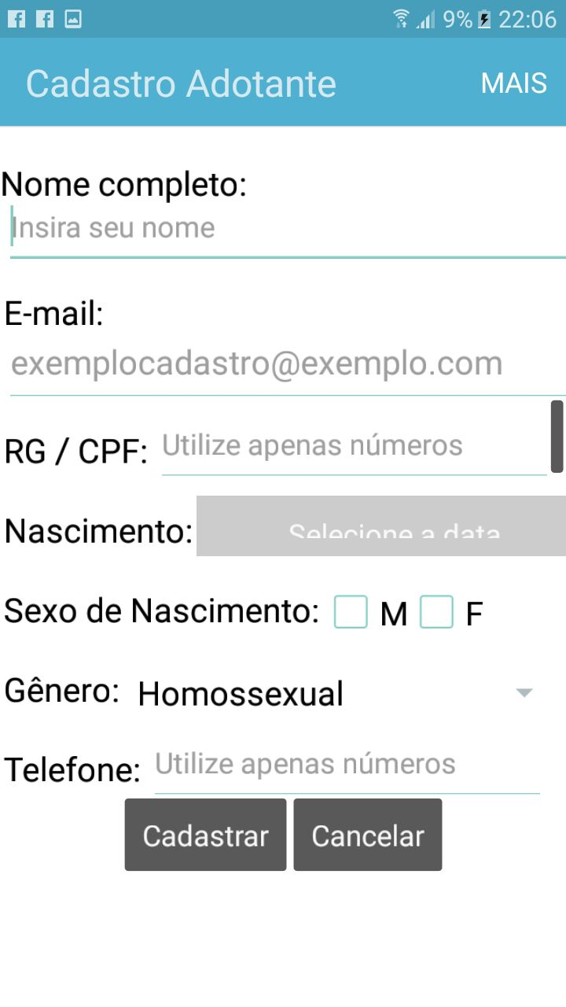
Tela 1:
Cadastro

Slide 3
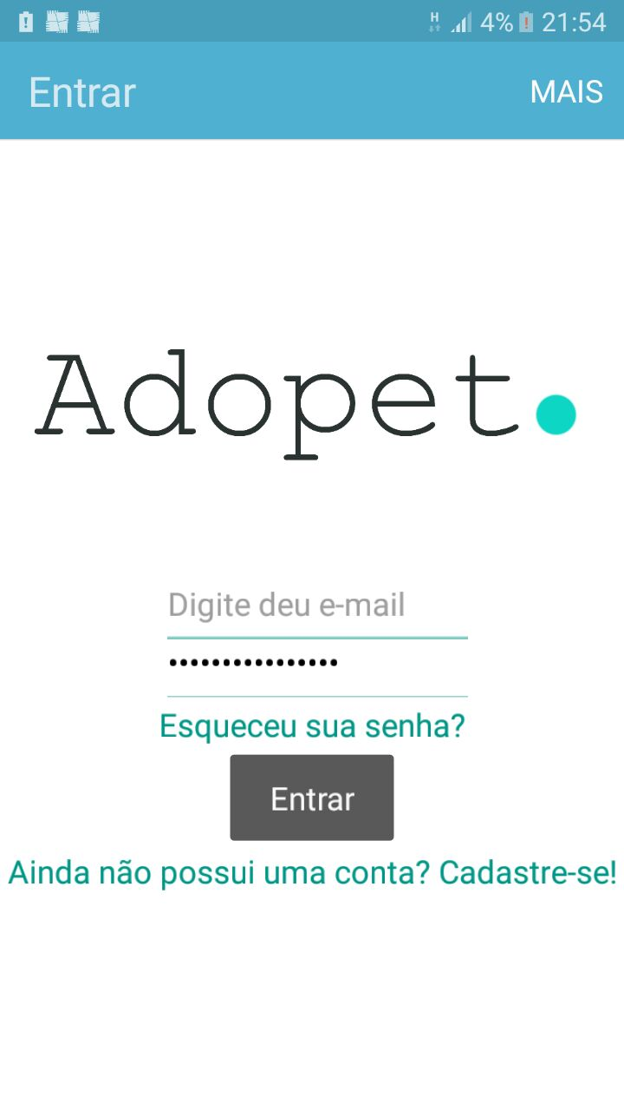
Tela 2:
Login

Slide 4
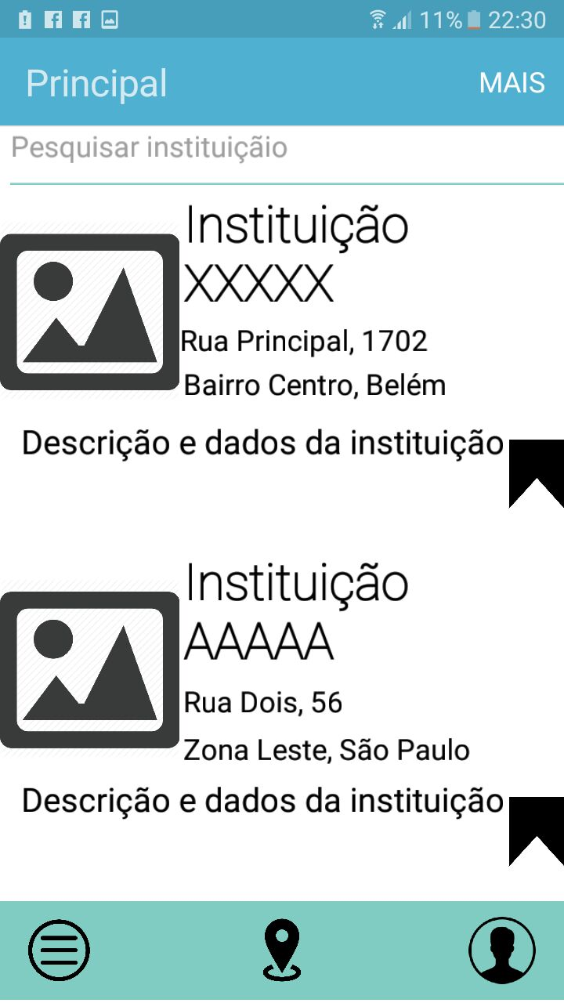
Tela 3:
ONGs

Slide 5
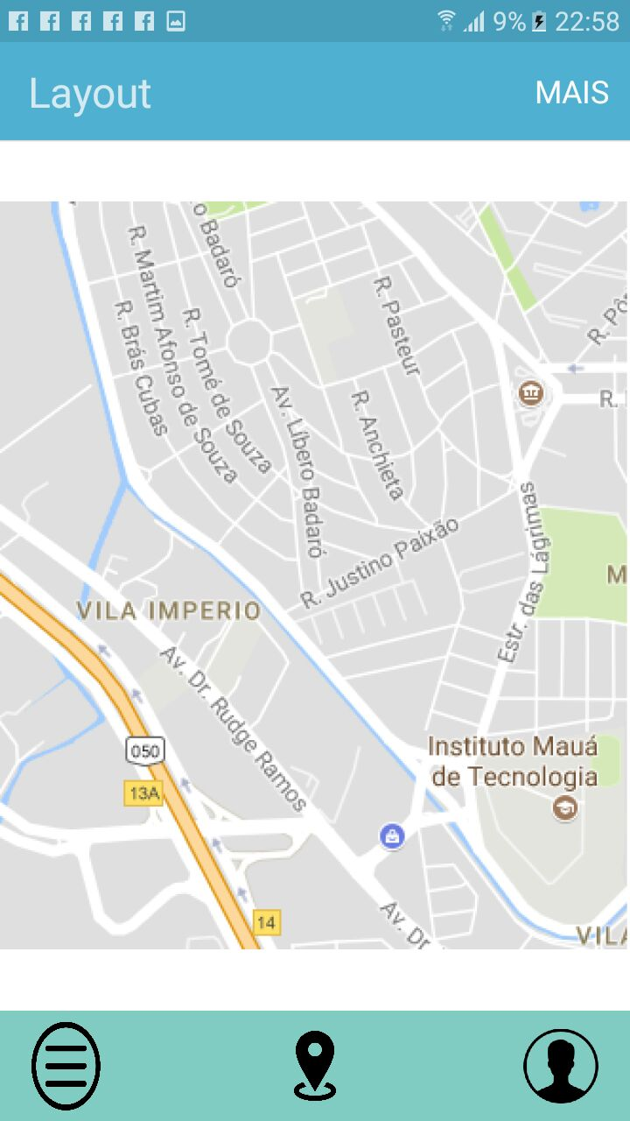
Tela 4:
Localização

Slide 6
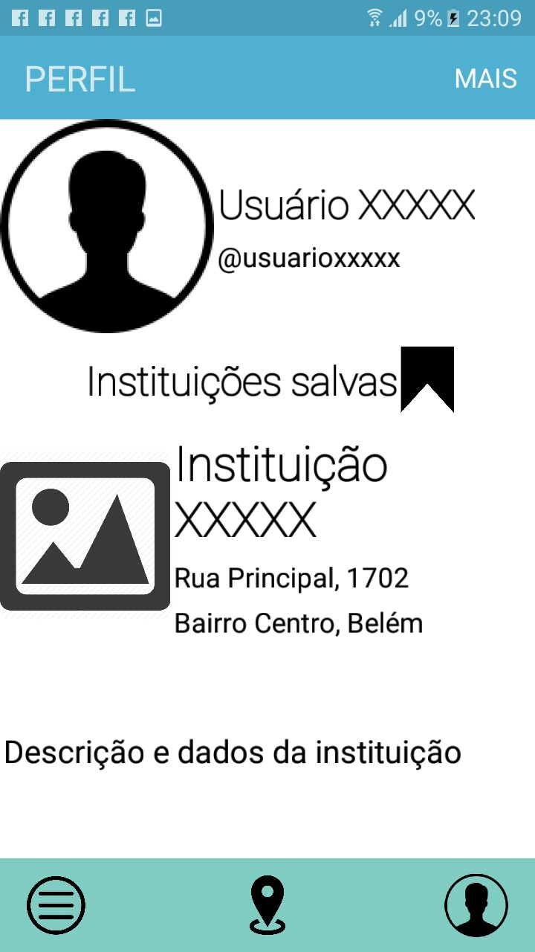
Tela 5:
Perfil

